Slide 1





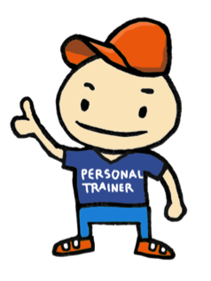

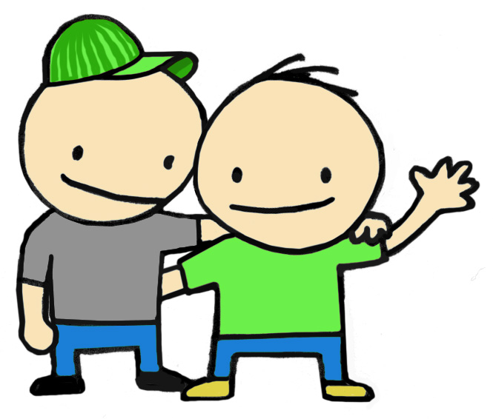
Ippo-oppimiskokonaisuus
Motivointi ja tavoitteet
Arki ja elämä
Tiedonhaku
Tiedonkäsittely ja soveltaminen
Itsearviointi
Toimintakult-tuurin arviointi
Lisää oppilaan
itsetuntemusta ja
motivoi aiheeseen
Liittyy oppilaan arkeen
Monipuoliset tietolähteet
Kehittää oppimaan
oppimisen taitoja
Opettaa itsearviointitaitoja
Arvioi toimintakulttuuria
10 luonteenvahvuutta:
iloisuus
ystävällisyys
sinnikkyys
luovuus
kärsivällisyys
rohkeus
kiitollisuus
innokkuus
huumorintajuisuus
rauhallisuus
Lempiasiat:
eläin
peli
satu
esine
paikka
ruoka
harrastus
vaate
väri
Erilaiset tiedonhankinta-menetelmät
Ippo ja oppimisen taidot
Muistiinpanotekniikat
Muistitekniikat
Lukutekniikat
Luonteenvahvuudet
Oppimaan
oppimisen taidot
Tarinakortti
Tehtävien mielekkyys
Ryhmän toiminta
Ilmapiiri

Slide 2
Ippo-
oppimiskokonaisuus
Koulun
toimintakulttuuri
Oppiva yhteisö toimintakulttuurin ytimenä
Hyvinvointi ja turvallinen arki
Vuorovaikutus, yhteistyö ja monipuolinen työskentely
Kulttuurinen moninaisuus ja kielitietoisuus
Osallisuus ja demokraattinen toiminta
Yhdenvertaisuus ja tasa-arvo
Vastuu ympäristöstä ja kestävään tulevaisuuteen suuntautuminen
Ippo-
jengi
Lempi-
Io
Ippo-
oppi
Ippo-
voima
Ipon
yläfemma
Ippo ja
minä
Ipon
yläfemma

